Slide 1
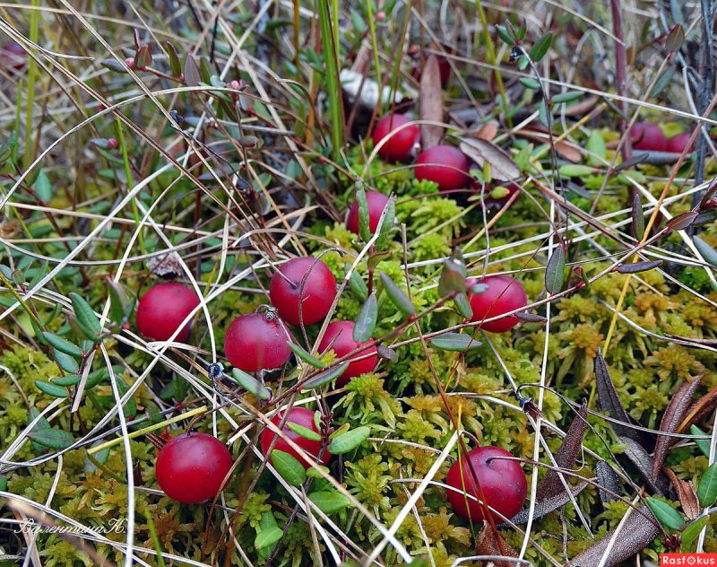
«Ознакомление дошкольников с ягодами (дикоросами) Ленинградской области»
КЛЮКВА
Подготовила воспитатель
ГБДОУ 31 Василеостровского района
Азизова Светлана
Валентиновна

Slide 2
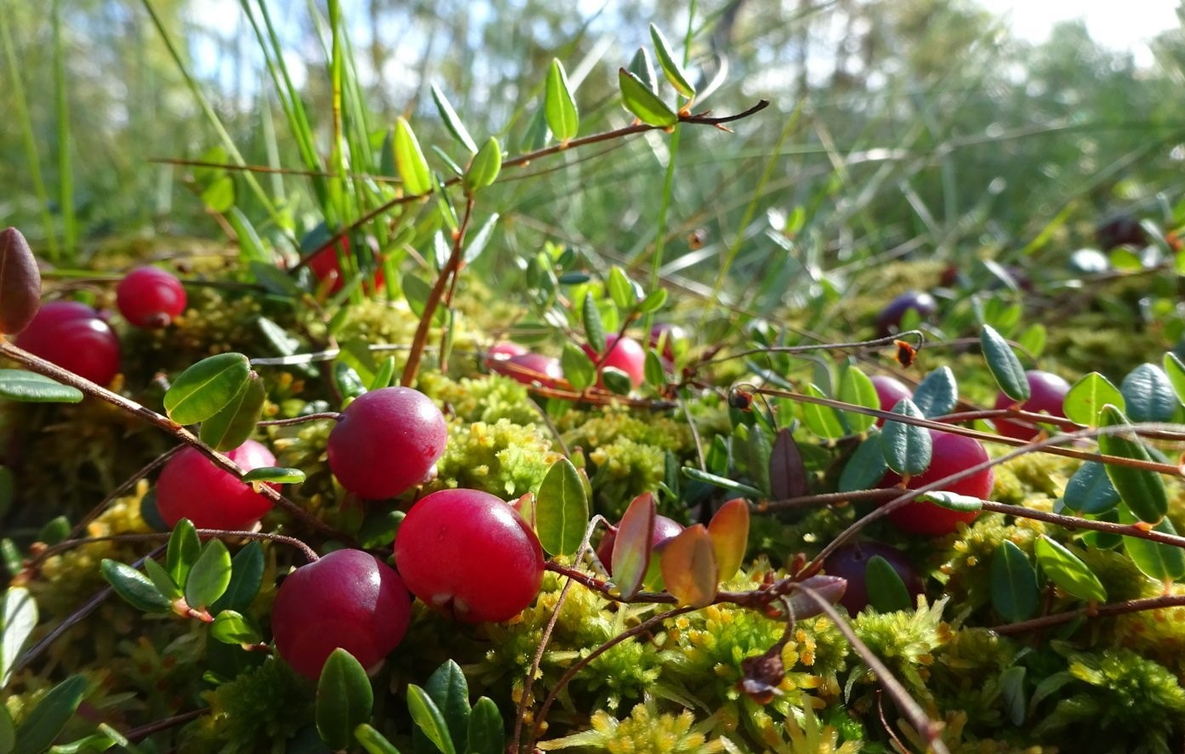
Как выглядит клюква
Болотная клюква – ягода, которую прославил в своем произведении известный писатель М. М. Пришвин. Из его рассказа «Кладовая солнца» мы знаем, что собирать эту обитательницу болот не так уж просто, а порой даже опасно для жизни.
Это многолетний вечнозеленый кустарник семейства Брусничные. Растение низкорослое, раскидистое, побеги нитевидные. Тонкие ветки стелятся по земле плотным ковром. Корневая система — стержневая. На тонких боковых отростках живет гриб, который доставляет питательные вещества кустарнику.
Листья кустарника мелкие, не более 1,5 см, яйцевидные, края их загнуты книзу. Листовая пластина темно-зеленого цвета, глянцевая, изнанка ее белая. Нижняя сторона листа покрыта воском, который предохраняет его от затопления водой.

Slide 3
Как цветет клюква на болоте
Сроки цветения вторая половина мая до начала июня.
Цветение начинается на концах прошлогодних побегов. Цветы мелкие, поникшие, правильной формы, расположены на длинных цветоножках, собраны в кисти по 4 штуки. Лепестки бледно-розового цвета. Длится период до трех недель.
Завязь образуется снизу цветка, имеет 4 камеры, в каждой находится много зерен. Вначале развития плоды белые, постепенно приобретают характерный окрас, наливаются соком.

Slide 4
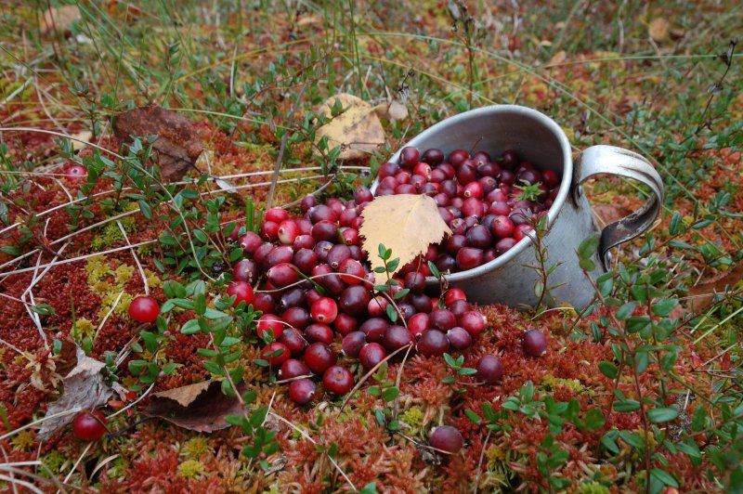
Как растет клюква на болоте
На болоте клюкву можно найти на самом светлом, но влажном месте. Побеги кустарников стелятся, переплетаются и образуют своеобразные полянки. Протяженность одного клюквенного места может быть более 1 км.

Slide 5
ягода молодости

Slide 6
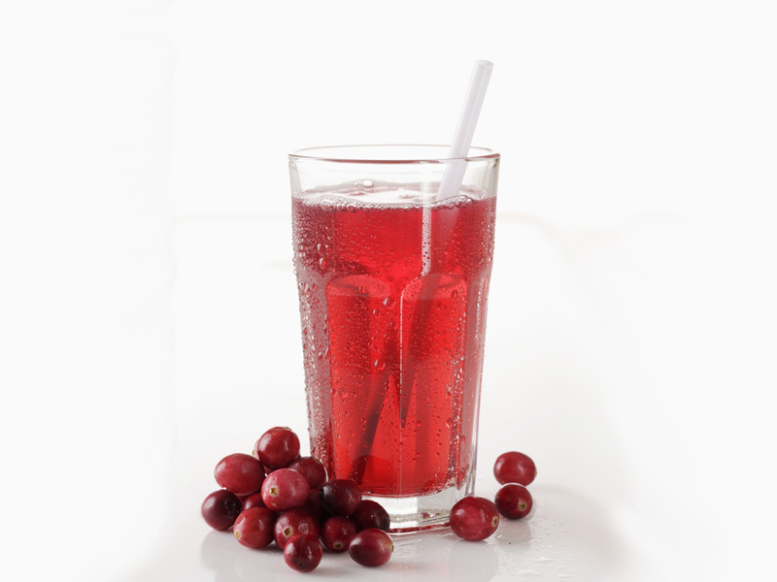
О целебных свойствах ягоды
Это просто кладезь витаминов и редчайших микроэлементов. В ее составе, в частности, присутствуют марганец, селен, лютеин и зеаксантин. Также в ягоде содержится много витаминов К и С.
Болотная клюква – верное средство для тех, кто хочет повысить защитные свойства организма. Раньше, когда антибиотики еще не были изобретены, клюкву использовали вместо них. Из ягоды готовят лекарства, заживляющие раны, употребляют ее при цинге и ревматизме, а если повысилась температура, снять жар можно при помощи клюквы.

Slide 8
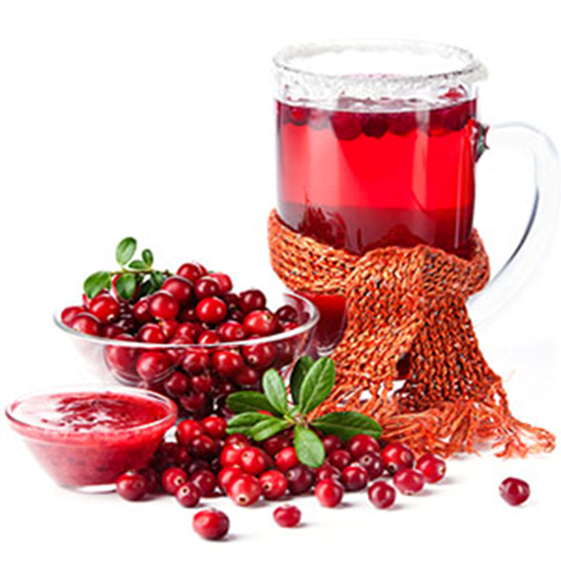
В клюкву по праву называют царицей ягод или ягодой жизни. И она действительно может царствовать на нашем столе круглый год, спасая от различных болезней. На Руси клюква издавна считается ягодой молодости.
Употребляйте в пищу
клюкву и будьте здоровы!

Slide 9
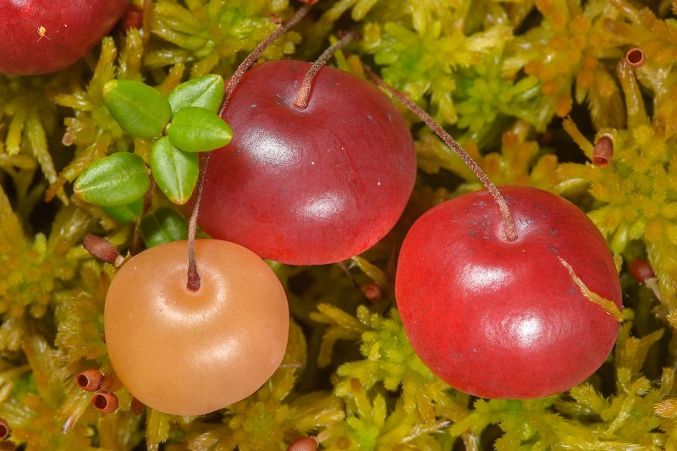
Стихи
Под морозец на болоте,
Может, вы её найдёте —
Хоть красна, но и кисла,
Многим силу даст она.
Первой — «Ка» у неё буква.
Прячется меж кочек клюква.
Талызин В.

Slide 10
Стихи
В лесу на болоте
Вы клюкву найдёте.
В плетёной корзине
Домой принесёте.
Потом очень тщательно
Переберёте,
И, сахар добавив,
Её перетрёте.
Когда вы вкуснятину
Эту лизнёте —
С любовью подумаете
О болоте.
Симбирская Ю.
Клюква зреет на болотах —
Собирай, кому охота!
Посмотри: всё в красных точках
На болотных мшистых кочках…
И видны издалека
Ягод красные бока!
Груданов Е.

Slide 11
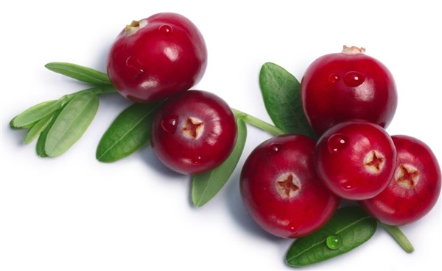
Пословицы
Нечего клюкву есть, коли морщиться не умеешь
Красен, как клюква.
По клюкву ягоду, по клюкву!
Клюква – лежебока, накопила столько сока!

Slide 12
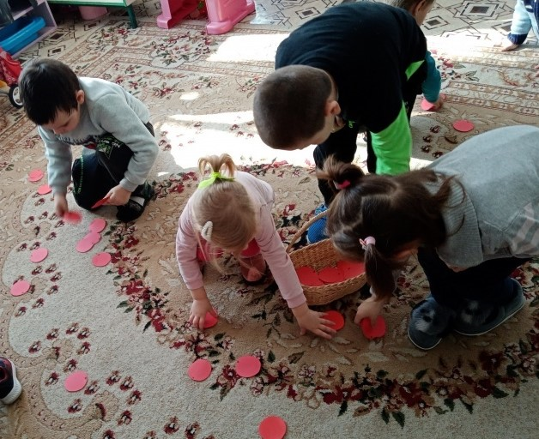
Подвижная игра "Собираем клюкву"
По болоту мы пойдём,
Клюкву красную найдём.
Наклоняться станем,
Ягодку достанем.
Клюкву быстро соберём
И домой её снесём.
Будут, будут пироги,
Кто захочет – приходи!

Slide 13
